Slide 1
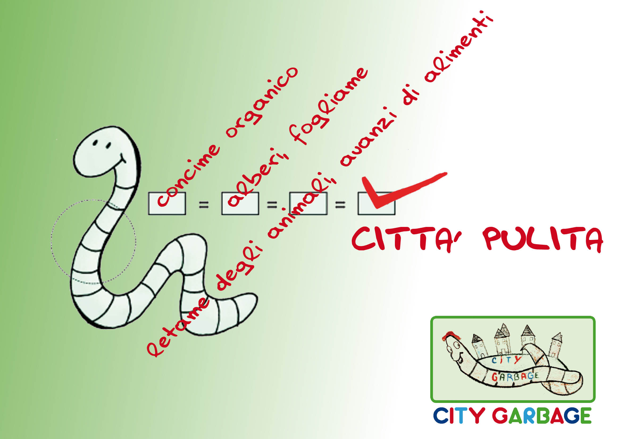


Slide 2
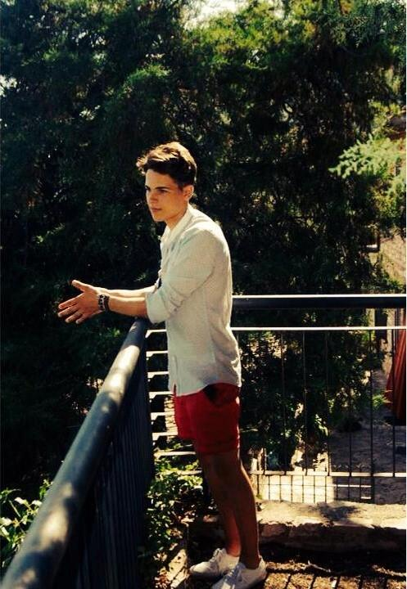


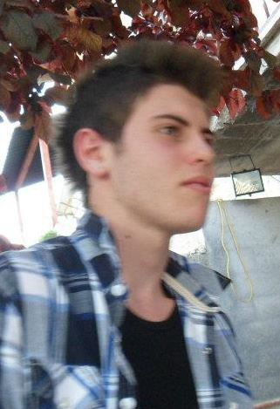
Business Plan
Leonardo Fuso
Luca Marchitelli
Gennaro Ravo
Daniele Cerquiglini

Slide 3
Spiegazione dell'idea
La City Garbage è un'azienda incentrata sul riciclaggio e lo smaltimento dei rifiuti legata ad un servizio a domicilio di ritiro degli stessi
La nostra azienda ha come obiettivi:
creare concime organico di qualità utilizzando un sistema naturale e
altamente biologico attraverso l'ausilio dei lombrichi
andare incontro alle famiglie e alle piccole imprese che hanno
difficoltà a smaltire materiale biodegradabile come potatura degli alberi, fogliame, letame degli animali, avanzi di alimenti
utilizzare strumenti a basso impatto ambientale
La nostra mission è quella di creare ricchezza aiutando l'ambiente

Slide 4
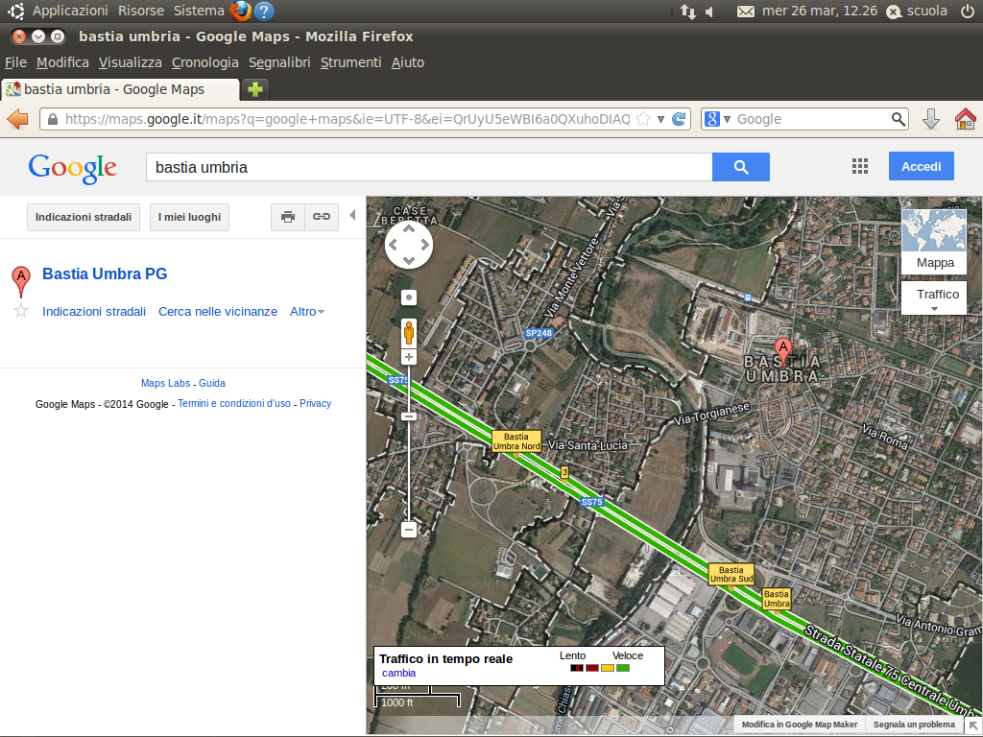
Sede legale
in Bastia Umbra Via Cristofolo Colombo n4
Ubicazione
Abbiamo deciso di posizionare la nostra azienda nei pressi di Bastia umbra in un capannone di circa 450 mq, in una località ben collegata con i centri limitrofi che ci forniranno il materiale per la trasformazione.

Slide 5
Organigramma
Direttore/Direttore marketing:
Fuso Leonardo
Capo reparto trasformazione rifiuti:
Ravo Gennaro
Responsabile servizio ritiro rifiuti:
Cerquiglini Daniele
Collaboratori: 1
Responsabile reparto imballaggio compost :
Marchitelli Luca
Collaboratore:1

Slide 6
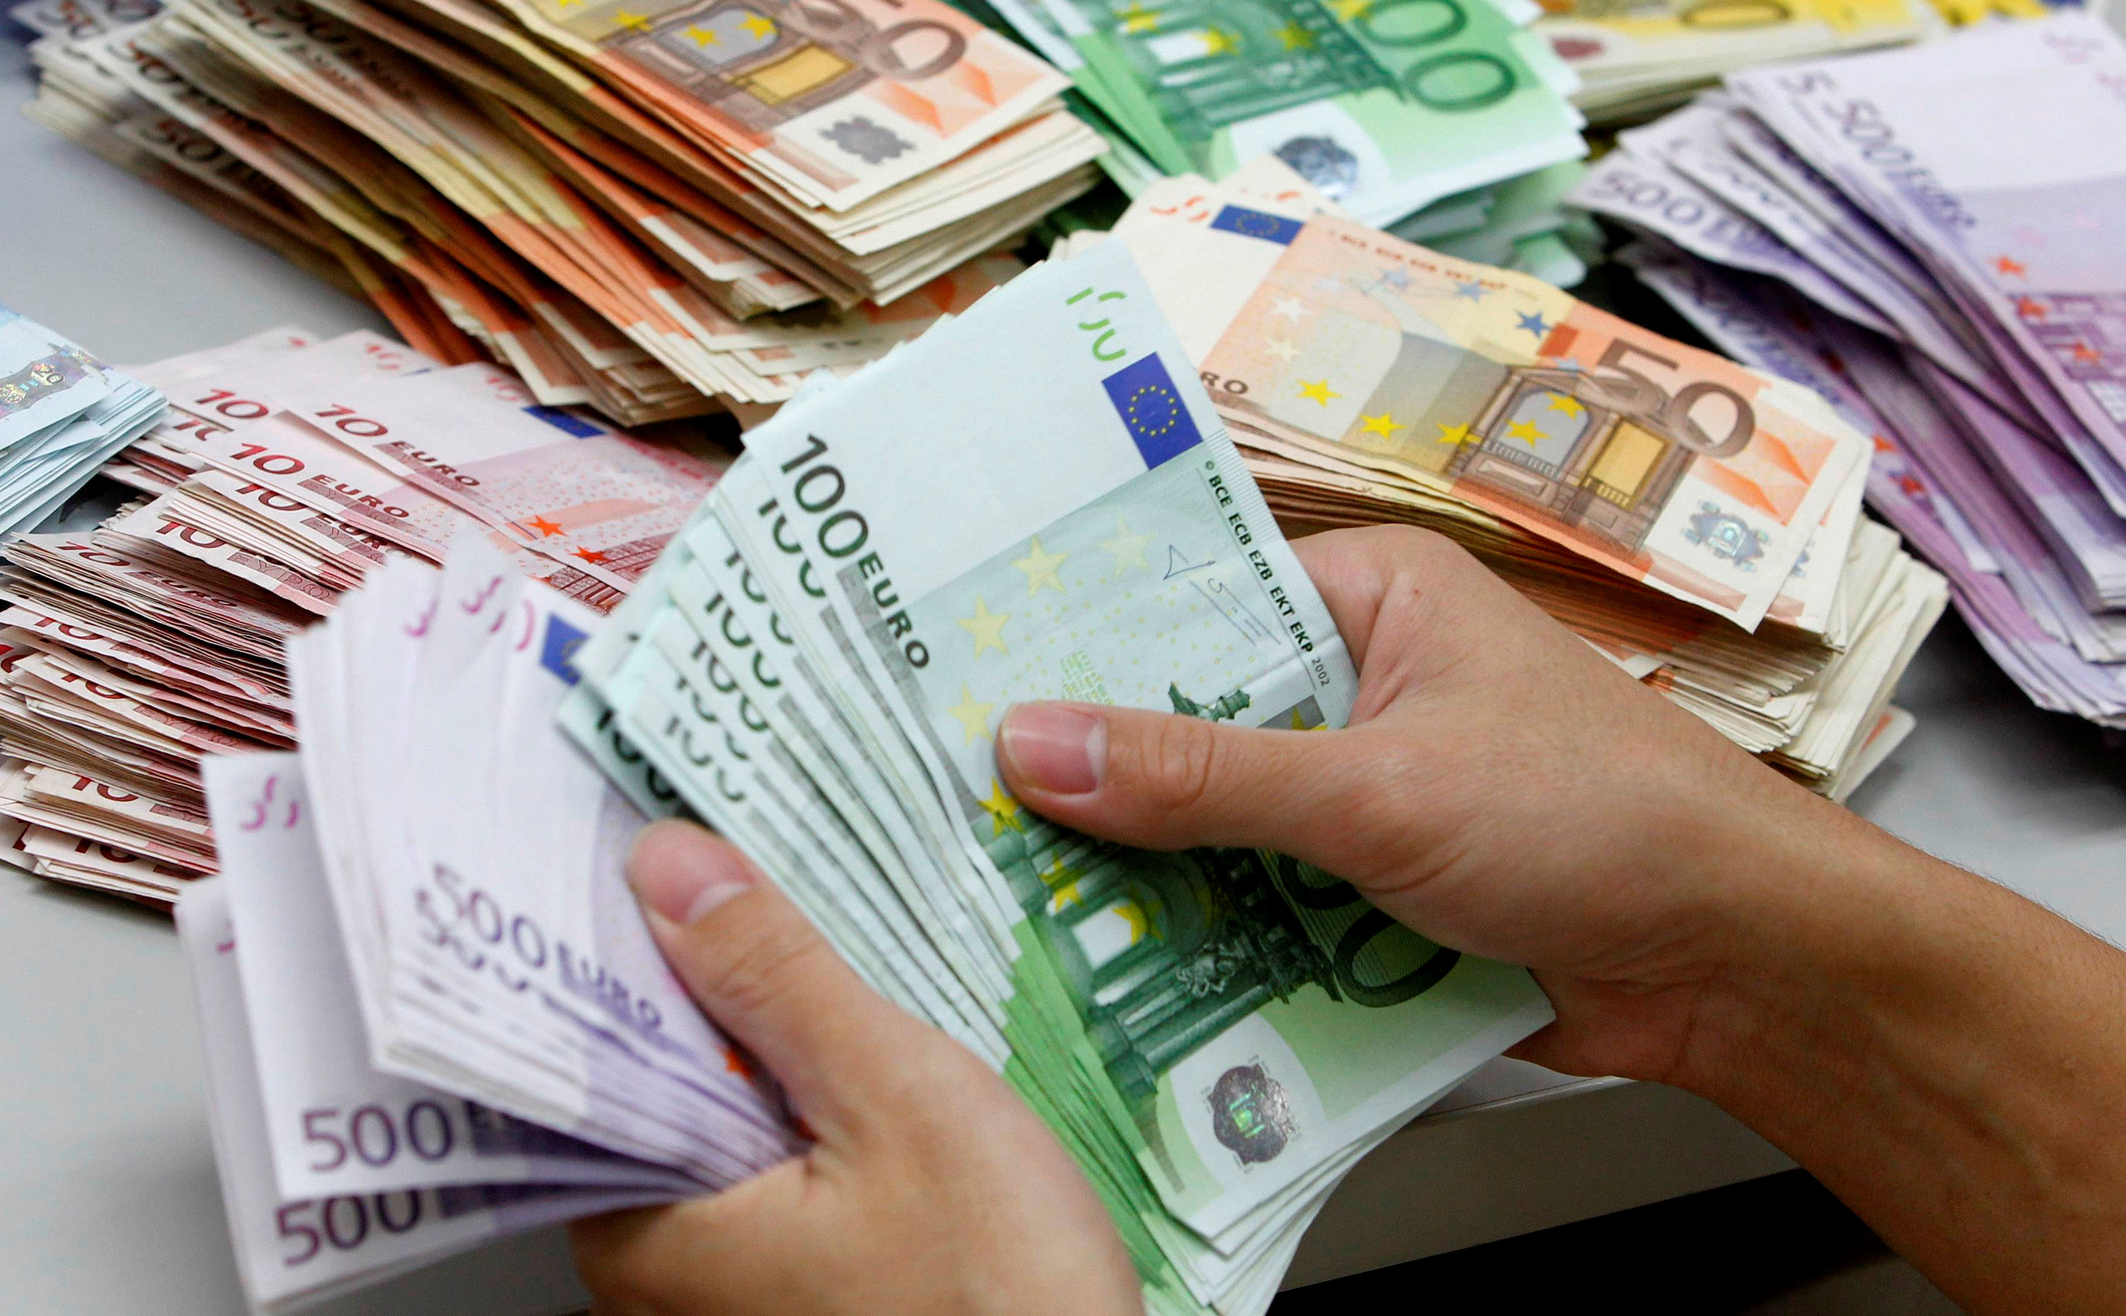
Tipo di società
La forma giuridica che abbiamo deciso per la nostra azienda è srl: un tipo di societa’ che si adatta maggiormente al nostro tipo di attività perchè il capitale minimo ammonta a 10 mila euro e il patrimonio personale dei soci è escluso da quello della società ,in quanto quest'ultima gode di autonomia patrimoniale perfetta.
Abbiamo stabilito che ogni socio conferisce 10 mila euro

Slide 7
Ricerca di mercato
La nostra ricerca di mercato si è sviluppata su più fronti:
attraverso la consultazione delle statistiche ufficiali
tramite un'osservazione diretta
mediante la somministrazione di un questionario creato ad hoc
Secondo voi, quanto è utile un servizio a domicilio per il ritiro dei rifiuti organici? (val.%)

Slide 8
Bilancio di previsione
Preventivo tecnico
CAMION IMMONDIZIA | 11900
AUTO AZIENDALI | 9000
MOBILI/ARREDI | 1000
COMPUTER | 700
REGISTRATORE DI CASSA | 300
UTENSILI VARI | 2500
CASSONI PER IL COMPOSTAGGIO | 18000
VAGLIO ROTANTE | 2000
MACCHINA PER L'IMBUSTAMENTO | 25000
SPESE DI COSTITUZIONE | 3000
SPESE ALLACCI | 3500
CAPARRA STIPULA AFFITTO | 18000
TOTALE | 94900

Slide 9



Ricavi
I nostri ricavi si baseranno : Vendita compost
Vendita dei Lombrichi
Servizio ritiro Rifiuti

Slide 10
Preventivo Economico
 | 2014 | 2015 | 2016
Ricavi
Ricavi vendita lombrichi | 270000 | 300000 | 310000
Ricavi ritiro rifiuti | 8850 | 9760 | 12780
Ricavi vendita compost | 630000 | 720000 | 850000
Ricavi totali | 908850 | 1029760 | 1172780
Materie prime | 25600 | 34500 | 38000
Personale | 140000 | 140000 | 140000
Ammortamento | 14235 | 14235 | 14235
Utenze | 12000 | 12000 | 12000
Affitto | 72000 | 72000 | 72000
Consulenze | 3500 | 3500 | 3500
Spese pubblicità | 4000 | 4000 | 4000
Carburante | 17000 | 18000 | 20000
Manutenzione | 10000 | 10000 | 10000
Assicurazione | 3500 | 3500 | 3500
Totale Costi | 265835 | 311735 | 317235
Utile | 642987 | 718025 | 855545

Slide 11
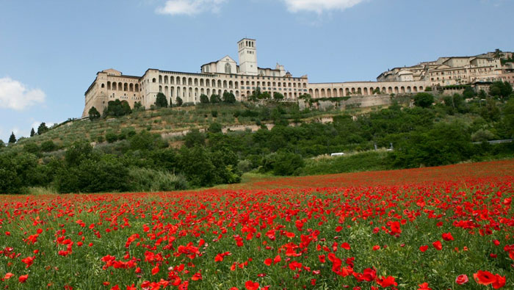
Aiutiamo L’Umbria a restare il cuore verde D’Italia

